Slide 1
جامعة الجيلالي بونعامة خميس مليانة
كلية العلوم الاقتصادية والعلوم التجارية وعلوم التسيير قسم العلوم الاقتصادية
معالجة بيانات الاستبيان
سنة أولى ماستر علوم تجارية/// تخصص: تسويق الخدمات
مقرر: تحليل المعطيات الكيفية باستخدام spss
السنة الجامعية: 2022/2023

Slide 2
محتوى المادة:
- مقدمة (تعريف بالبرنامج)
- تهيئة ملفات الادخال لبرنامج SPSS
- تحليل الوصفي للبيانات الكيفية باستخدام SPSS
- أختبار كاي مربع khi-deux
- الارتباط (سبيرمان، فاي، كندال تاو...)
- المقارنة بين المتوسطات: اختبارT-Student / تحليل التباين الاحادي و الثنائي
- الانحدار الخطي البسيط و المتعدد
- الانحدار اللوجيستي
- تحليل المعطيات: تحليل العاملي ، التصنيفات....)
- اختارات الامعلمية: اختبار فريدمان، اختبار ويلكوكسون ......

Slide 8
أدوات جمع المعلومات الأولية هي الوسيلة التي تستخدم في جمع المعلومات ذات العلاقة بمشكل البحث و هناك عدة طرق لجمع المعلومات أهمها :
الملاحظة
المقابلة
الاستبيان
الاختبارات
ويعتمد الباحث عند اختياره أحد هذه الطرق على عدة عوامل منها:
طبيعة البحث و مدى ملائمة طريقة جمع المعلومات
طبيعة مجتمع و عينة البحث
ظروف الباحث و قدراته المالية و الوقت المتاح له
مدى معرفته بالطريقة أو الأداة

Slide 9
ترميز البيانات Coding

Slide 10
ملاحظة:
يفضل اعطاء كل فرد من افراد العينة رقما مسلسلا يدون على الاستبانة الخاصة به ويجب ادخال هذا الرقم الى الحاسوب بحيث يسهل الرجوع الى اصل في حالة اكتشاف خطأ في الادخال,

Slide 11
تعريف برنامج spss
مختصر) Statistical Package for Social Sciences (وترجم للعربية باسم البرنامج (الحزم) الاحصائية للعلوم الاجتماعية حيث بدأ يشتغل في البداية تحت نظام MS-DOS ثم تم تطويره ليتلائم مع برنامج windows لأول مرة سنة 1993
هو احد التطبيقات الإحصائية التي تعمل تحت مظلة ويندوز وهو عبا ة ر عن مجموعة من القوائم والأدوات التي يمكن عن طريقها إدخال البيانات التي يحصل عليها الباحث العلمي
عن طريق الاستبيانات أو المقابلات أو الملاحظات، ومن ثم القيام بتحليلها وعرضها (التحليل الاحصائي) للوصول الى نتائج

Slide 12
محاضرة الأولى: التعرف على واجهة برنامج spss
مواضع المحاضرة هي:
1- شريط القوائم
2-شريط الادوات
3- نافذتي عرض المتغيرات والبيانات
4- ادخال بعض المتغيرات

Slide 14
شريط الادوات

Slide 16
شروط كتابة الاسم

Slide 17
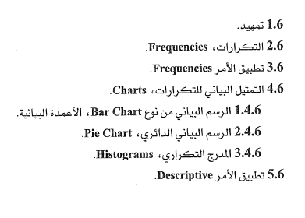
الاحصاء الوصفي

Slide 18
علبة الشوارب BoxPlots

Slide 19
الالتواء Skewness

Slide 20
الالتواء BoxPlots

Slide 21
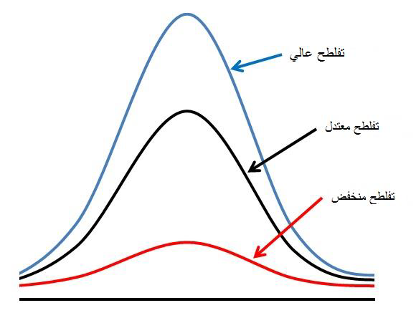
التفلطح Kurosis

Slide 22
التفلطح Kurosis

Slide 23
التفلطح Kurosis

Slide 24
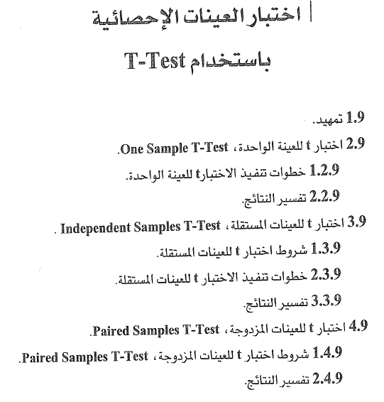

Slide 25
المقارنة بين المتوسطات: اختبار العينات الاحصائية باستخدام T-Student
اخيبار T يستخدم بشكل واسع من قبل الباحثين لقياس الفروقات بين المتوسطات

Slide 26
شروط اجراء الاختبار T-TEST

Slide 27
فرضيات اختبار T-TEST

Slide 28
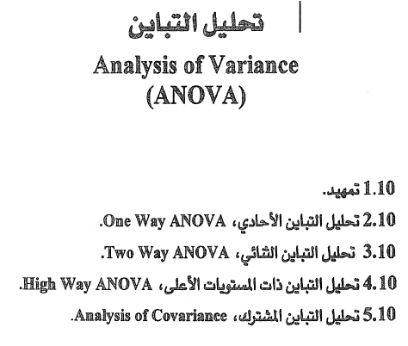
تحليل التباين

Slide 29
تصميم الاستبيان
مقدمة
العوامل الديمغرافية
محاور الدراسة :

Slide 30
تصميم الاستبيان

Slide 32
تحليل نتائج الاستبانة

Slide 33
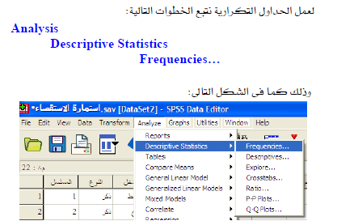
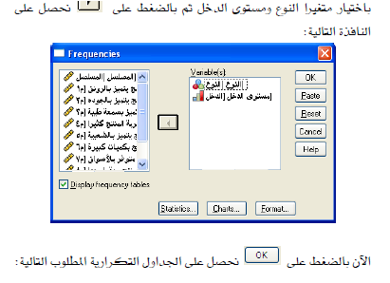
تحليل نتائج الاستبانة
1- جداول تكرارية تشمل التكرارات زالنسب المئوية والرسومات البيانية لمتغيرات الاستبيان الديمغرافية:

Slide 34
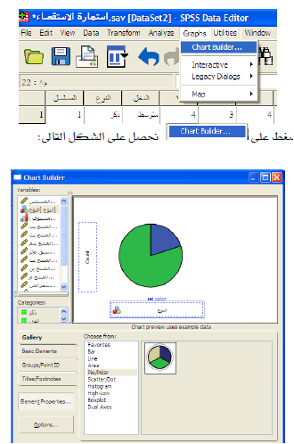
تحليل نتائج الاستبانة
الرسومات البيانية لمتغيرات الاستبيان الديمغرافية:

Slide 35
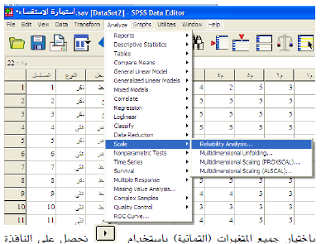
تحليل نتائج الاستبانة
اجراء اختبار ثبات وصدق المفردات: باستخدام اختبار الفا كرونباخ من خلال الخطوات التالية:
Analyze Scale Reliability Analysis…

Slide 36
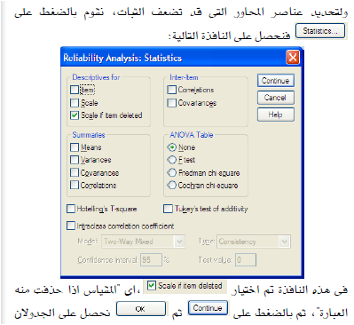
تحليل نتائج الاستبانة

Slide 37
صدق وثبات الاستبيان:
يأخذ معامل كرونباخ ألفا قيما تتراوح بين الصفر والواحد، وكلما اقترب من الواحد الصحيح فهذا يعني ثباتا أكبر للدراسة. والقاعدة العامة للتعامل مع هذا المعامل هي كالتالي:
إذا كان معامل كرونباخ ألفا أقل من (0.6) فهذا يعني أن الدراسة تتمتع بثبات ضعيف، الأمر الذي يلزم إعادة النظر في بناء الاسئلة.
1
إذا كان يتراوح بين (0.6 ـ 0.7) فهذا يعني أن الدراسة تتمتع بثبات مقبول.
2
إذا كان يتراوح بين (0.7 ـ 0.8) فهذا يعني أن الدراسة تتمتع بثبات جيد.
3
إذا كان أكبر من (0.8) فهذا يعني أن الدراسة تتمتع بثبات ممتاز.
4

Slide 38
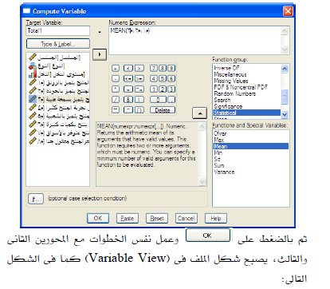
تحليل نتائج الاستبانة
3-حساب اجمالي ( او متوسط) كل محور (حيث المحور مكون من عدة عبارات تعكس مكونات هذا المحور) :
Transform Compute Variable…

Slide 39
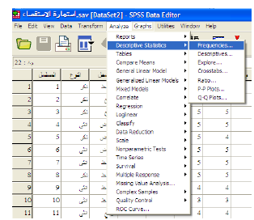
تحليل نتائج الاستبانة
4 -حساب المتوسط المرجح لاجابات العينة على الاسئلة الواردة في شكل مشابه لمقياس ليكارت بغرض معرفة اتجاه اراء المستجوبين :
اولا: نبدا بحساب الجداول التكرارية
Analysis Descriptive Statistics Frequencies…

Slide 40
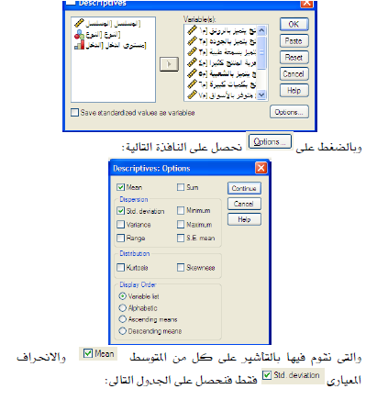
تحليل نتائج الاستبانة
ثانيا: حساب المتوسات (المرجحة) للعبارات ولاجمالي المحاور وفق الخطوات:
Analysis Descriptive Statistics Descriptives

Slide 41
تحليل نتائج الاستبانة

Slide 42
تحليل نتائج الاستبانة

Slide 43
المبحث الثالث : الاختبارات الإحصائية
1- اجراء اختبار مربع كاي للاستقلالية: بين كل متغيرات الدراسة الوصفية (العوامل الديمغرافية)
الفرض العدم:لا توجد علاقة بين المتغير الجنس ومسوى الدخل
الفرض البديل: توجد علاقة بين المتغير الاول والثاني
نقبل الفرض العدم لما الاحتمال اكبر من 0,05
Analysis Descriptive Statistics Crosstabs

Slide 44
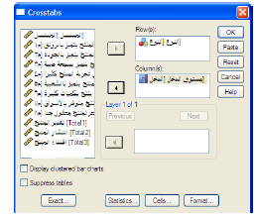
المبحث الثالث : الاختبارات الإحصائية

Slide 45
المبحث الثالث : الاختبارات الإحصائية
2- حساب معاملات الارتباط بين جميع المحاور لدراسة وجود علاقة بين المحاور، ومعرفة اي المحورين الاقوى ارتباطا وايهما الاقل ارتباطا,
الفرض العدم:لا توجد علاقة بين المحاور
الفرض البديل: توجد علاقة بين المحاور
نقبل الفرض العدم لما الاحتمال اكبر من 0,05
Analysis Correlate Bivariate…

Slide 46
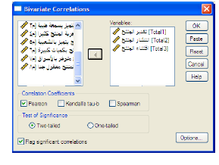
المبحث الثالث : الاختبارات الإحصائية
Analysis Correlate Bivariate…

Slide 47
المبحث الثالث : الاختبارات الإحصائية
3- اجراء اختبار فرق المتوسطين t- test، لكل اجمال محور من محاور الدراسة على العوامل الديمغرافية ثنائية التقسيم مثل الجنس,
الفرض العدم لا توجد فروق بين متوسطي اجابات العينة تبعا للعامل الثنائي
الفرض البديل: توجد فروق بين متوسطي اجابات العينة تبعا للعامل الثنائي
نقبل الفرض العدم لما الاحتمال اكبر من 0,05

Slide 48
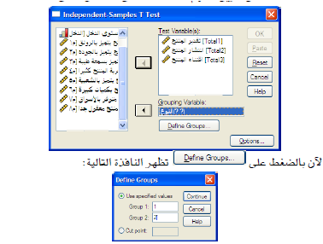
المبحث الثالث : الاختبارات الإحصائية
Analysis Compare Means Independent-Samples T Test…

Slide 49
المبحث الثالث : الاختبارات الإحصائية
4- اجراء اختبار تحليل التباين الاحادي ، لكل اجمالي محور من محاور الدراسة على العوامل الديمغرافية ذات التقسيمات الاعلى من الثنائي مثل الحالة الاجتماعية او المستوى التعليمي
الفرض العدم لا توجد فروق بين متوسطات اجابات العينة تبعا للعامل الفرض البديل: توجد فروق بين متوسطات اجابات العينة تبعا للعامل
نقبل الفرض البديلة لما الاحتمال اقل من 0,05 وفي هذه الحالة يتم اجراء احد اختبارات المقارنة مثل اقل فرق ممكن L,S,D لمعرفة مصدر الاختلاف,

Slide 50
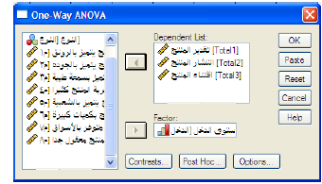
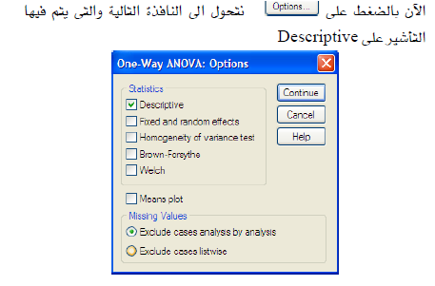
المبحث الثالث : الاختبارات الإحصائية
Analysis Compare Means ANOVA…

Slide 51
المبحث الثالث : الاختبارات الإحصائية

Slide 52
المبحث الثالث : الاختبارات الإحصائية
4- اجراء انحدار الخطي ( بسيط او متعدد) حسب اهداف الدراسة

Slide 53
المبحث الرابع :الإجابة على تساؤلات (او فرضيات ) الدراسة
يتم في هذا المبحث الاجابة على الفرضيات من خلال نتائج اختبارات المبحث الثالث حسب اهداف الدراسة

Slide 54
تحليل الاستبيا ن

Slide 55
1- ثبات أداة الدراسة (الاستبانة)
الثبات الخارجي
الثبات الداخلي
بعد توزيع استطلاعي للاستبيان وادخاله في برنامج spss
قبل توزيع الاستبيان
التحكيم لدى الخبراء
مقياس $α$كرونباخ :
الصدق البنائي:
يبين مدى تحقق الاهداف التي تريد الاداة الوصول اليها ويقاس بمعامل الارتباط بين كل محور والمعدل الكلي
الاتساق الداخلي:
مدى اتساق كل فقرة مع محورها ويقاس بمعامل الارتباط بين كل فقرة ومحورها

Slide 56
صدق وثبات الاستبيان:
يأخذ معامل كرونباخ ألفا قيما تتراوح بين الصفر والواحد، وكلما اقترب من الواحد الصحيح فهذا يعني ثباتا أكبر للدراسة. والقاعدة العامة للتعامل مع هذا المعامل هي كالتالي:
إذا كان معامل كرونباخ ألفا أقل من (0.6) فهذا يعني أن الدراسة تتمتع بثبات ضعيف، الأمر الذي يلزم إعادة النظر في بناء الاسئلة.
1
إذا كان يتراوح بين (0.6 ـ 0.7) فهذا يعني أن الدراسة تتمتع بثبات مقبول.
2
إذا كان يتراوح بين (0.7 ـ 0.8) فهذا يعني أن الدراسة تتمتع بثبات جيد.
3
إذا كان أكبر من (0.8) فهذا يعني أن الدراسة تتمتع بثبات ممتاز.
4

Slide 57
(المتغير التابع)
العوامل المؤثرة في المنتج (المتغير المستقل)
اقتناء المنتج الوطني
الميزة التنافسية للمنتج الوطني
انتشار المنتج الوطني
تقدير المنتج الوطني

Slide 58
صيغة مقياس $α$كرونباخ
من اشهر مقاييس ثبات الاستبيان، وهو يعتمد على حساب الارتباط الداخلي بين اجابات الاسئلة ويحسب بالمعادلة:
$$α= \frac{k}{k−1}\left(1−\frac{\sum_{i=1}^{k}{σ_{y_{i}}^{2}}}{σ_{x}^{2}}\right)$$
$k$ : عددا الأسئلة
$σ_{y_{i}}^{2}$ : الانحراف المعياري لاجابات السؤال i
$σ_{x}^{2}$ : الانحراف المعياري لكل الاجابات (اجابات جميع الاسئلة)

Slide 59
اما صدق الاستبيان فيأخذ القيمة جذر الفا والذي يدل على نسبة صدق الاستبيان اي ان الاسئلة صادقة لما وضعت من اجله وبطبيعة الحال كلما زاد ثبات الاستبيان يزداد صدق الاستبيان,
Analyze Scale Reliability Analysis
Y= b0+b1x1+b2x2

Slide 60
تحليل البيانات واختبار الفرضيات

Slide 61
بعد التأكد من صدق وثبات الدراسة ( الاستبيان) والتحليل الوصفي لبيانات العينة ـ نأتي الى الخطوة وهي تحليل البيانات واختبار الفرضيات وذلك باستخدام الاختبارات المعلمية او الغير المعلمية,

Slide 62
1-اختبار كولمجروف- سمرنوف Kolmogorove-Smirnov
هو اختبار حسن المطابقة ، وهو اختبار احصائي لا معلمي (non parametric) ويمكن استخدامه لمقارنة التوزيع الطبيعي مع التوزيع المشاهد ويتم الاختبار بالشكل التالي:
H0: بيانات العينة العشوائية تتبع التوزيع الطبيعي في حالة sig > 0,05
H1: بيانات العينة العشوائية لا تتبع التوزيع الطبيعيsig < 0,05
يتم رفض الفرضية العدمية اذا كانت القيمة المحسوبة اكبر من القيمة المجدولة (الحرجة) ، يتم استخدامه في حالات العينة المتصلة والغير المبوبة

Slide 63
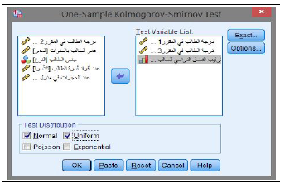
1-اختبار كولمجروف- سمرنوف Kolmogorove-Smirnov

Slide 64
1-اختبار ات المعلمية
يتم استخدامها في حالة اذا كانت بيانات العينة تتبع التوزيع الطبيعي
1- حساب المتوسطات المرجحة على الفقرات لمعرفة اتجاه أراء المستجوبين باستخدام اختبار t وذلك تحت الفرضيتين التاليتين :
H0: متوسط درجة الاجابة للفقرة محايد : sig>0,05
H1: متوسط درجة الاجابة للفقرة غير محايد: sig<0,05

Slide 65
نحصل على جدول الاتجاهات للمحاور الثلاثة في صورة نهائية كما يلي:
بالنسبة لفقرات المحور الأول:
الاتجاه | الاحتمال | قيمة t المحسوبة | الانحراف المعياري | المتوسط المرجح | المحور الاول
موافق بشدة | 0,00 | 10,18 | 0,776 | 4,25 | المنتج يتميز بالرونق
موافق بشدة | 0,00 | 9,63 | 0,853 | 4,30 | المنتج يتميز بالجودة
موافق | 0,00 | 6,73 | 0,986 | 4,05 | المنتج يتميز بالكفاءة
موافق بشدة | 0,00 | 9,82 | 0,772 | 4,20 | تقدير المنتج
ملا حظة في حالة الاحتمال (sig) اكبر من 0,05 فإننا نقبل نرفض H0 ونقبل H1 ـ أي ان متوسط الاجابة لا يختلف عن الدرجة المحايدة وبذلك يكون الاتجاه محايد

Slide 66
بالنسبة لفقرات المحور الثاني:
الاتجاه | الاحتمال | قيمة t المحسوبة | الانحراف المعياري | المتوسط المرجح | المحور الاول
موافق بشدة | 0,00 | 10,18 | 0,776 | 4,25 | المنتج يتميز بالرونق
موافق بشدة | 0,00 | 9,63 | 0,853 | 4,30 | المنتج يتميز بالجودة
موافق | 0,00 | 6,73 | 0,986 | 4,05 | المنتج يتميز بالكفاءة
موافق بشدة | 0,00 | 9,82 | 0,772 | 4,20 | تقدير المنتج
ملا حظة في حالة الاحتمال (sig) اكبر من 0,05 فإننا نقبل نرفض H0 ونقبل H1 ـ أي ان متوسط الاجابة لا يختلف عن الدرجة المحايدة وبذلك يكون الاتجاه محايد

Slide 67
1-اختبار فرضيات الدراسة
للتأكد من مدى صحة فرضيات الدراسة واختبار العلاقة بين المتغير التابع والمتغير المستقل، نستعين بالعلاقة الانحدارية ومعامل الارتباط,
1- الفرضية الاولى:
H0: لا توجد علاقة ذو دلالة احصائية بين عوامل تقدير المنتج الوطني واقتنائه من طرف الزبون sig>0,05
H1: توجد علاقة ذو دلالة احصائية بين عوامل تقدير المنتج الوطني واقتنائه من طرف الزبون : sig<0,05

Slide 68
المحور | معامل الارتباط بيرسون |  | معامل التحديد $R^{2}$ | قيمة t |  | قيمة F
 | القيمة | sig |  | القيمة | sig | القيمة | sig
تقدير المنتج الوطني | 0.731 | 0.00 | 0.534 | 6.59 | 0.00 | 43.51 | 0.00
التفسير:
يبن معامل الارتباط و درجة قوة العلاقة بين المتغير التابع (اقتناء المنتج) والمتغير المستقل(تقدير المنتج) وهو معنوي اما معامل التحديد فهو يبين الدرجة التفسيرية للمتغير المستقل ـ اما قيمة t فتبين معنوية معلمة المتغير المستقل وهو معنوي في مثالنا هذا ، اما قيمة F فتبين معنوية نموذج الانحدار ككل ، وهو معنوي في مثالنا ، ومنه فإننا نرفض الفرضية العدمية ونقبل الفرضية البديلة ومفادها انه توجد علاقة ذو دلالة احصائية بين عوامل تقدير المنتج الوطني و وبين درجة اقتنائه من طرف الزبون الجزائري ومنه الفرضية الاولى فرضية صحيحة,

Slide 69
1-اختبار فرضيات الدراسة
للتأكد من مدى صحة فرضيات الدراسة واختبار العلاقة بين المتغير التابع والمتغير المستقل، نستعين بالعلاقة الانحدارية ومعامل الارتباط,
1- الفرضية الثانية:
H0:لا توجد علاقة ذو دلالة احصائية بين عوامل انشار المنتج الوطني واقتنائه من طرف الزبون sig>0,05
H1: توجد علاقة ذو دلالة احصائية بين عوامل انتشار المنتج الوطني واقتنائه من طرف الزبون : sig<0,05

Slide 70
المحور | معامل الارتباط بيرسون |  | معامل التحديد $R^{2}$ | قيمة t |  | قيمة F
 | القيمة | sig |  | القيمة | sig | القيمة | sig
انتشار المنتج الوطني | 0.800 | 0.00 | 0.639 | 8,20 | 0.00 | 67,3 | 0.00
التفسير:
يبن معامل الارتباط و درجة قوة العلاقة بين المتغير التابع (اقتناء المنتج) والمتغير المستقل(انتشار المنتج) وهو معنوي اما معامل التحديد فهو يبين الدرجة التفسيرية للمتغير المستقل ـ اما قيمة t فتبين معنوية معلمة المتغير المستقل وهو معنوي في مثالنا هذا ، اما قيمة F فتبين معنوية نموذج الانحدار ككل ، وهو معنوي في مثالنا ، ومنه فإننا نرفض الفرضية العدمية ونقبل الفرضية البديلة ومفادها انه توجد علاقة ذو دلالة احصائية بين عوامل انشار المنتج الوطني و وبين درجة اقتنائه من طرف الزبون الجزائري ومنه الفرضية الثانية فرضية صحيحة,

Slide 71
1-اختبار فرضيات الدراسة
للتأكد من مدى صحة فرضيات الدراسة واختبار العلاقة بين المتغير التابع والمتغير المستقل، نستعين بالعلاقة الانحدارية ومعامل الارتباط,
1- الفرضية الثالثة:
H0: لا توجد علاقة ذو دلالة احصائية بين عوامل الميزة التنافسية المنتج الوطني واقتنائه من طرف الزبون sig>0,05
H1: توجد علاقة ذو دلالة احصائية بين عوامل الميزة التنافسية واقتنائه من طرف الزبون : sig<0,05

Slide 72
المحور | معامل الارتباط بيرسون |  | معامل التحديد $R^{2}$ | قيمة t |  | قيمة F
 | القيمة | sig |  | القيمة | sig | القيمة | sig
الميزة التنافسية المنتج الوطني | 0,724 | 0.00 | 0.525 | 6,47 | 0.00 | 41,92 | 0.00
التفسير:
يبن معامل الارتباط و درجة قوة العلاقة بين المتغير التابع (اقتناء المنتج) والمتغير المستقل(الميزة التنافسية المنتج) وهو معنوي اما معامل التحديد فهو يبين الدرجة التفسيرية للمتغير المستقل ـ اما قيمة t فتبين معنوية معلمة المتغير المستقل وهو معنوي في مثالنا هذا ، اما قيمة F فتبين معنوية نموذج الانحدار ككل ، وهو معنوي في مثالنا ، ومنه فإننا نرفض الفرضية العدمية ونقبل الفرضية البديلة ومفادها انه توجد علاقة ذو دلالة احصائية بين عوامل الميزة التنافسية المنتج الوطني و بين درجة اقتنائه من طرف الزبون الجزائري ومنه الفرضية الثالثة فرضية صحيحة,

Slide 73
1- اختبار علاقة المتغيرات الديمغرافية بمحاور الدراسة
هنا يتم اختبار ما إذا كان للمتغيرات الديمغرافية تأثير على درجة استجابة الافراد ، وفي هذه الحالة ( الاختبارات المعلمية ) نستخدم اخبار فرق المتوسطات t وANOVA ,
1- اختبار فرق المتوسطين ل t :
يتم استخدام هذا الاختبار في حالة اذا كان المتغير الديمغرافي يحوي على اجابتين فقط مثل متغير الجنس ( 1 ذكر ، 2 انثى ) وتكون الفرضيات بهذا الشكل
H0: لا يوجد فرق معنوي بين متوسطي اجابات العينة تبعا لمتغير الجنس (مثلا) sig>0,05
H1: يوجد فرق معنوي بين متوسطي اجابات العينة تبعا لمتغير الجنس sig<0,05

Slide 74
المحور | اختبار تساوي التباين |  | قيمة t
 | القيمة ل F | sig | القيمة | sig
الميزة التنافسية المنتج الوطني | 0,009 | 0,93 | 0,487 | 0,629
التفسير:
من اختبار تساوي التباين نجد ان قيمة F 0,009 بدلالة احصائية 0,93 ومنه نقول نقول ان تباين اجابات الفقرة بالنسية للذكور مساوي لتباين اجابات الاناث ،
ومن اختبار t نقبل الفرضية العدمية لأنه (0,629< 0,05) والتي تنص على ان لا يوجد فرق معنوي بين متوسطي اجابات العينة تبعا لمتغير الجنس بالنسبة للمحور الاولى
ملا حظة يجرى الاختبار بنفس الطريقة على بقية محاور الدراسة ,

Slide 75
1- اختبار علاقة المتغيرات الديمغرافية بمحاور الدراسة
هنا يتم اختبار ما إذا كان للمتغيرات الديمغرافية تأثير على درجة استجابة الافراد ، وفي هذه الحالة ( الاختبارات المعلمية ) نستخدم اخبار فرق المتوسطات t وANOVA ,
1- اختبار فرق المتوسطات ل ANOVA:
يتم استخدام هذا الاختبار في حالة اذا كان المتغير الديمغرافي يحوي على اكثر من اجابتين مثل متغير مستوى الدخل ، الوظيفة ,,,,, وتكون الفرضيات بهذا الشكل
H0: لا يوجد فرق معنوي بين متوسطات اجابات افراد العينة تبعا لمستوى دخل الافراد (مثلا) sig>0,05
H1: يوجد فرق معنوي بين متوسطات اجابات افراد العينة تبعا لمستوى دخل الافراد sig<0,05

Slide 76
المحور | اختبار ANOVA
 | القيمة ل F | sig
تقدير المنتج الوطني | 2,259 | 0,119
التفسير:
من اختبار ANOVA نجد ان قيمة F هي 2,259 بدلالة احصائية 0,119 وهي اكبر من 0,05 ومنه نقبل الفرضية العدمية والتي تنص على انه لا يوجد فرق معنوي بين متوسطات اجابات افراد العينة تبعا لمستوى دخل الافراد
ملا حظة 1 : في حالة اذا كانت sig <0,05 فإننا نقبل الفرضية البديلة اي انه يوجد فرق معنوي بين متوسطات اجابات افراد العينة، ولمعرفة اين يكمن الفرق ( بين المجموعات) نقوم بتحليل الجدول الموالي لجدول ANOVA
ملا حظة 2 يجرى الاختبار بنفس الطريقة على بقية محاور الدراسة وبقية البينات الديمغرافية,

